Slide 1
INDEX REYNOSA Comité de Comercio Exterior
Junta mensual de Octubre 2012

Slide 2
Agenda
7.30 AM | “Reporte de Dependencias” “Termómetro VUCEM” | Comité CE
7.45 AM | “Procedimiento de comunicación de fallas de VUCEM” | Comité CE
8.00 AM | “Resumen de RCGMCE enfocadas a IMMEX” “Constancia de importación temporal, retorno o transferencia de contenedores” | Lorenzo Bermea Aguilar. Almanza Villarreal Agencia Aduanal.
09.00 AM | Asuntos Generales | Comité CE
09.30 AM | Fin de Sesión

Slide 3
Reporte de Dependencias

Slide 4
Reporte General de Dependencias
(DOF 09-06-12) Anexo 1 de las RCGMCE para 2012, publicadas el 08-29-12
(DOF 09-07-12) Anexos, Glosario de Definiciones y Acrónimos, 4, 7, 8, 9, 10, 11, 12, 13, 14, 15, 16, 17, 19 y 21 de las RCGMCE para 2012
Boletines
No. P065 (09-06-12) – Datos a transmitir de acuerdo con la regla 1.9.16
No. P066 (09-07-12) – Liberación nueva versión del MSA
Comunicados de Prensa
071/2012 – Firma Mexico acuerdos con China, Filipinas y Corea para asistencia administrativa en asuntos aduaneros
073/2012 – El SAT a la vanguardia en el uso de medios electrónicos

Slide 5
Reporte General de Dependencias
(09-11-12) Iniciativas claves de CBP
(09-21-12) Progreso en seguridad de la frontera EUA-Mexico
(DOF 09-03-12) Acuerdo que establece la clasificación de mercancías cuya importación está sujeta a regulación por parte de SAGARPA
(DOF 09-03-12) 33a Modificación al Acuerdo por el que SECON emite reglas y criterios de carácter general en materia de Comercio Exterior.
(DOF 09-05-12) Decreto por el que se modifica la Tarifa de la LIGIE y el Decreto por el que se establecen diversos Programas de PROSEC.
(DOF 09-13-12) Decreto por el que se modifica la Tarifa de la LIGIE
(DOF 09-24-12) Acuerdo por el que se reduce el plazo de respuesta de trámites inscritos en el Registro Federal de Trámites y Servicios

Slide 6
Reporte General de Dependencias
CND / 247 (09-10-2012) – Anexos y Glosario de definiciones y acrónimos de las RCGMCE de 2012
T-0133/2012 – Propuestas CAAAREM incluidas en las RCGMCE para 2012.
G-0337/2012 – Minuta de la reunión del Comité de Operación de VUCEM
G-0339/2012 – Anexos 22, 23, 24, 25, 26, 27, 28 y 29 de las RCGMCE
G-0338/2012 – Decreto que establecen diversos Programas PROSEC
G-0343/2012 – 5ª Modificación al MOA
G-0349/2012 – Importación mediante certificados equivalentes

Slide 7
Reporte General de Dependencias
Hojas Informativas
No. 104 (09-06-12) – Registro de múltiples RFC´s de Consulta para el Servicio Web Digitalización (modo pruebas)
No. 107 (09-14-12) – Declaración de origen de las mercancías
No. 108 (09-14-12) – Identificador IP
No. 110 (09-18-12) – Consulta de Pedimento en VU

Slide 8
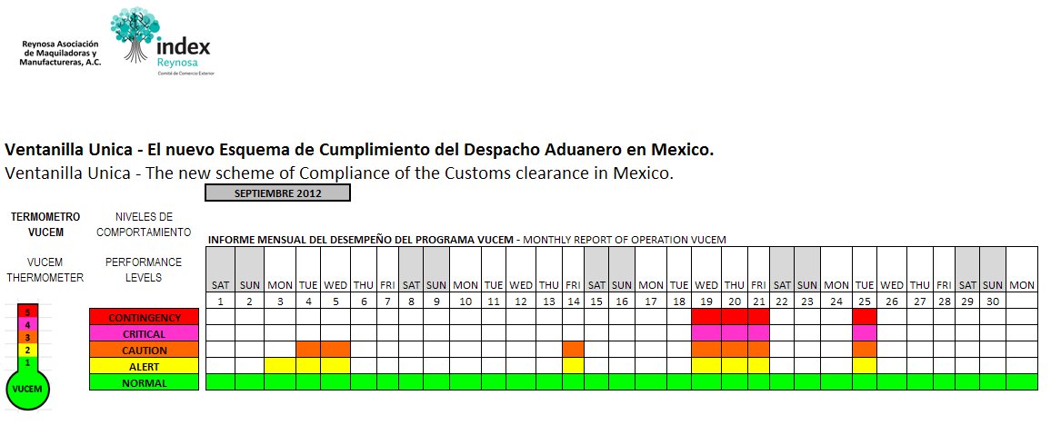
Reporte General de Dependencias
Termómetro VUCEM

Slide 9
Procedimiento de comunicación de fallas de VUCEM

Slide 10
Comunicación de Fallas de VUCEM
Problemática
Comunicaciones masivas (email) aunque extensas no son efectivas
No se utilizan los canales o procedimientos oficiales para reportar la fallas
Malestar por terceros copiados (saturación de correos, reportes o quejas sin no. de referencia)

Slide 11
Comunicación de Fallas de VUCEM
Procedimiento
Reportar la falla al 01-800-VUCEM (88236)
Descripción de falla
Modulo en el que se presenta
Código de error, en caso de que muestre. Si es Web Service enviar “request” y “reponse” correspondiente. (Hoja Infomativa No.76)
Enviar no. de reporte y descripción del mismo a:
contacto@ventanillaunica.gob.mx y ventanillaunica@sat.gob.mx
Por separado, enviar mismo reporte a CE de Index Reynosa agregando la cantidad de embarques afectados e información de impacto económico (en caso de ser posible)
La empresa que desee su información sea tratada como anónima, lo comunicara para que se maneje de esta forma

Slide 12
Comunicación de Fallas de VUCEM
Procedimiento
CE realizara corte cada media hora de reportes levantados y empresas afectadas a INDEX central para su retroalimentación y seguimiento con las autoridades
El objetivo es comunicar efectivamente por las vías y procedimiento establecidos la problemática de la industria con el fin de obtener una pronta resolución (corrección de falla o declaración de contingencia)

